Slide 1
顕微鏡の使い方
内容
簡単な観察を行い，光学顕微鏡の基本操作を身につける。

Slide 2
実験の流れ
４０分
● 実験の準備
① 光学顕微鏡の説明
（各部名称，①～⑩）
② 操作練習
③ バナナの細胞 プレパラートの作成
④ 観察，スケッチ
１５分
５分
５分
１５分

Slide 3
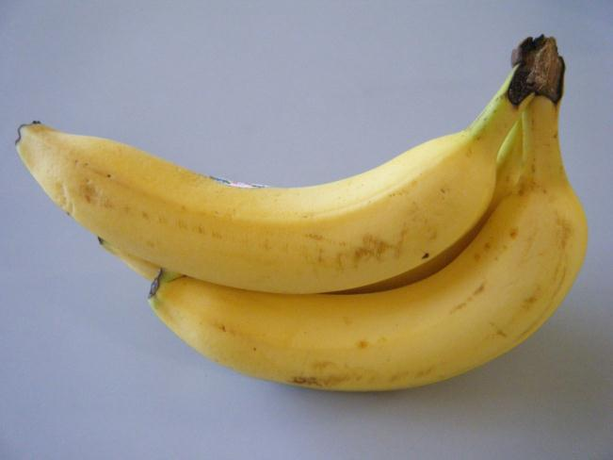
観察，実験の準備（前日）
材料を用意する。
準備
～前日
当日
実験
①
②
③
④

Slide 4
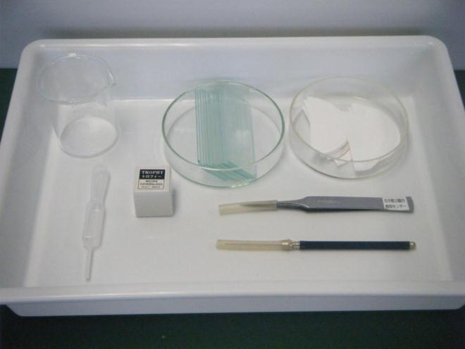
観察，実験の準備
必要な器具，材料，薬品を分配する。
準備
～前日
当日
実験
①
②
③
④

Slide 5
①光学顕微鏡の説明
光学顕微鏡の各部名称
基本操作の手順１～10
準備
～前日
当日
実験
①
②
③
④

Slide 6
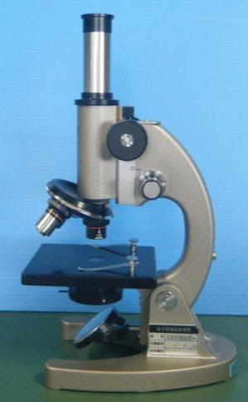
光学顕微鏡の各部名称
接眼レンズ
鏡筒
粗動調節ねじ
レボルバー
微動調節ねじ
（無い顕微鏡もある）
対物レンズ
ステージ
アーム
しぼり
クリップ
反射鏡
鏡台
鏡筒上下式の光学顕微鏡
準備
～前日
当日
実験
①
②
③
④
Notes:
顕微鏡は，対物レンズと接眼レンズによって光を拡大して観察する装置である。このとき，物体は倒立像（１８０度回転した像）として観察される。
光学顕微鏡は，鏡筒上下式の顕微鏡とステージ上下式の顕微鏡の２つのタイプがある。

Slide 7
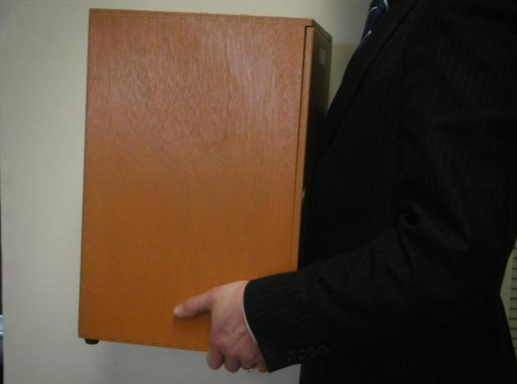
１ 顕微鏡箱の持ち運び
戸の部分を体に向け，両手で箱を抱える。
準備
～前日
当日
実験
①
②
③
④
Notes:
顕微鏡が箱に入っている場合，戸の部分を体に向け，両手で箱を抱える。上部に取手があっても，戸のカギが閉まってないこともあるため，片手で振り回さない。

Slide 8
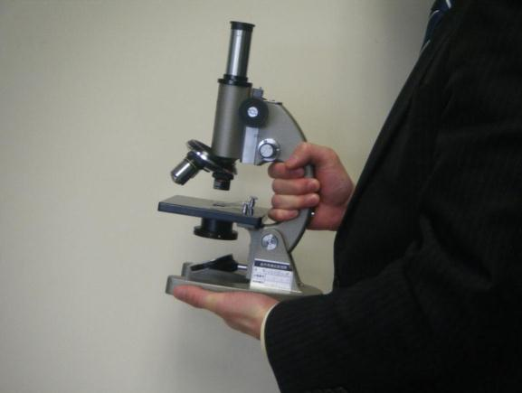
２ 顕微鏡本体の持ち運び
一方の手でアームを握り，もう一方の手で鏡台を支えて両手で持ち運ぶ。
準備
～前日
当日
実験
①
②
③
④
Notes:
顕微鏡本体は，一方の手でアームを握り，もう一方の手で鏡台を支えて両手で持ち運ぶ。本体を直射日光の当たらない明るく水平で安定した場所に置く。

Slide 9
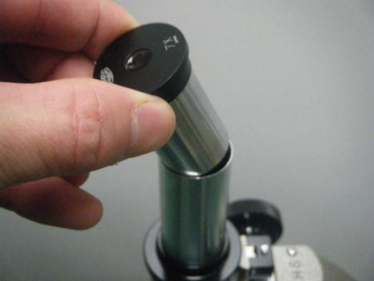
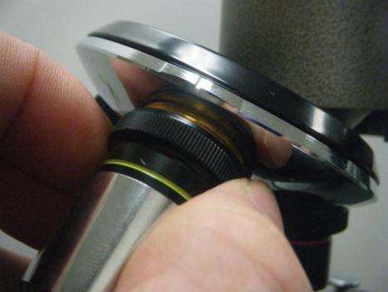
３ レンズの取り付け
接眼レンズを鏡筒にはめ，次に対物レンズをレボルバーにねじ込んで取りつける。
準備
～前日
当日
実験
①
②
③
④
Notes:
最初に低倍率の接眼レンズを鏡筒にはめ，次に対物レンズをレボルバーにねじ込んで取りつける。※順番の理由は，ホコリが対物レンズに入らないようにするため。学校現場では，対物レンズ，接眼レンズをつけたまま，保管していることが多い。

Slide 10
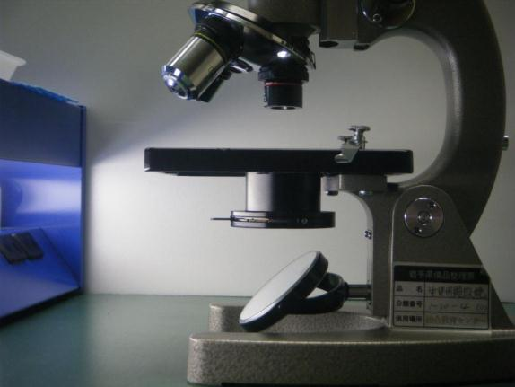
４ 光量調節
しぼりを開き，反射鏡を動かして視野をむらなく明るくする。（光源装置付きの顕微鏡は不要）
準備
～前日
当日
実験
①
②
③
④
Notes:
レボルバーを静かに回して，対物レンズを低倍率にしてから，しぼりを開き，接眼レンズをのぞきながら反射鏡を動かして視野をむらなく明るくする。（光源装置付きの顕微鏡は不要）※反射鏡には，平面鏡と凹面鏡があるが，低倍率で観察する時には平面鏡を使用し，高倍率で視野が暗い時には凹面鏡を使用する。

Slide 11
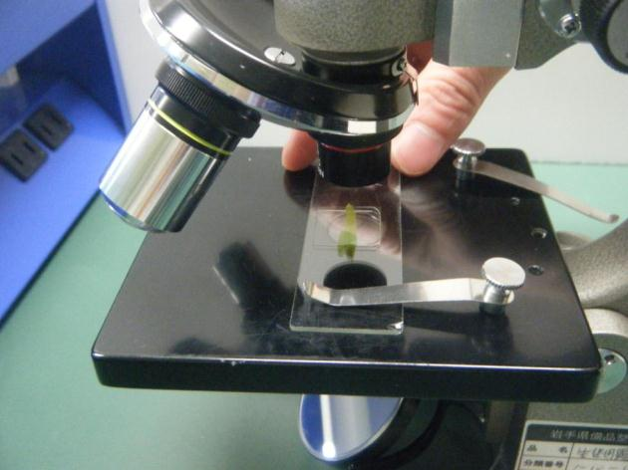
５ 位置調節
観察したい対象を中央に移動する。
準備
～前日
当日
実験
①
②
③
④
Notes:
プレパラートをステージに載せ，観察したい対象がおおよそステージの中央にくるようにする。

Slide 12
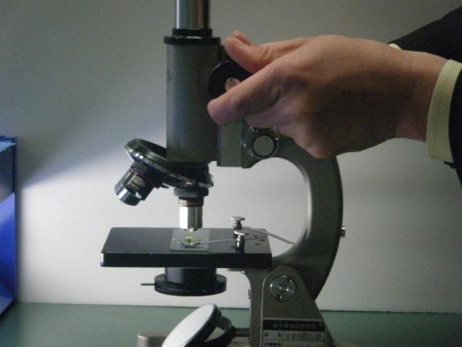
６ ピント合わせの準備
横から見ながら対物レンズをプレパラートに近づける。
準備
～前日
当日
実験
①
②
③
④
Notes:
横から見ながら調節ねじを回して，対物レンズをプレパラートに近づける。※ねじをどちらに回せば近づくのか予め確認しておく。

Slide 13
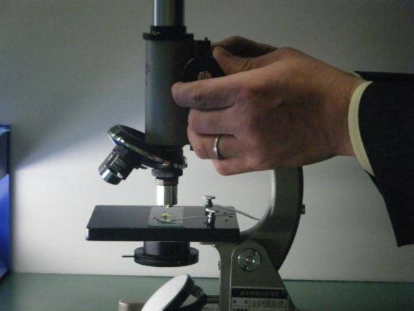
７ ピント合わせ
接眼レンズを覗きながら，対物レンズを遠ざけるようにしてピントを合わせる。
準備
～前日
当日
実験
①
②
③
④
Notes:
接眼レンズを覗きながら，対物レンズをプレパラートから遠ざけるように調節ねじを回してピントを合わせる。

Slide 14
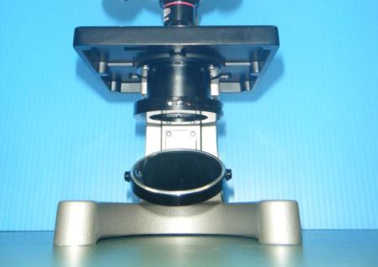
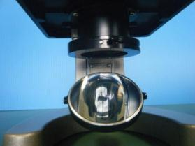
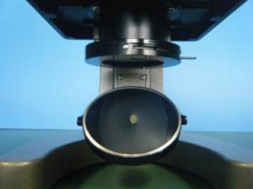
８ しぼりの調節
しぼりを調節して，鮮明な像にする。
反射鏡に
写したもの
しぼりを開いた状態
しぼり
しぼりを絞った状態
準備
～前日
当日
実験
①
②
③
④
Notes:
プレパラートを動かして観察する対象を視野の中央にし，しぼりを調節して，鮮明な像が見えるようにする。しぼりを開きすぎると像が不鮮明に，絞り過ぎると視野が暗くなる。

Slide 15
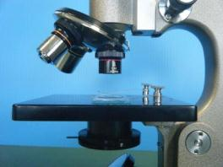
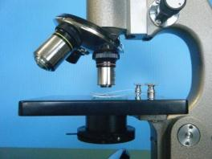
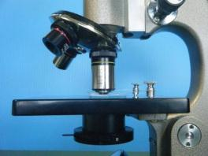
９ 対物レンズの変更
レボルバーを静かに回して，対物レンズの倍率をかえる。
焦点が合う距離はほぼ同じ
×４
×１０
×４０
準備
～前日
当日
実験
①
②
③
④
Notes:
必要に応じて，しぼりを調節する。※焦点が合う距離は，どの対物レンズを使ってもほぼ同じなので，レボリバーを回転して微調整するだけでよいが，×４０の対物レンズはプレパラートすれすれなので横から接触しないか確認しながらレボルバーを回し，接触しそうならば鏡筒を遠ざけてからレボルバーを回し⑥からの操作をする。

Slide 16
10 記録
記録（スケッチ，写真撮影）する。
準備
～前日
当日
実験
①
②
③
④
Notes:
スケッチは，できるだけ大きく，見えたとおりに描くことで細部をよく観察することになる。必要な部分だけを丁寧に線と点で描く。※デッサンのように，斜線や塗りつぶしなどによる影をつけたりしない。

Slide 17
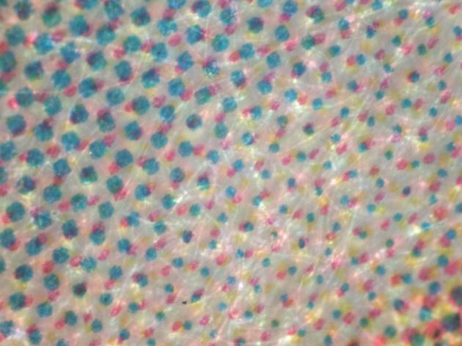
②操作練習
カラー広告などで，基本操作と見え方に慣れる。
準備
～前日
当日
実験
①
②
③
④

Slide 18
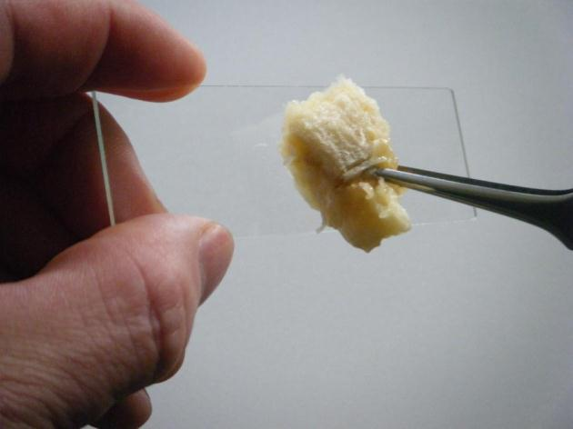
③プレパラート作成
バナナの果肉をこすりつけプレパラートを作る。
準備
～前日
当日
実験
①
②
③
④

Slide 19
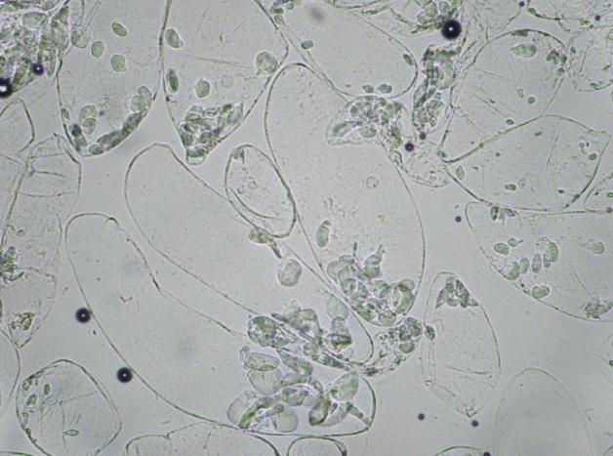
④観察，スケッチ
バナナの果肉をこすりつけプレパラートを作る。
準備
～前日
当日
実験
①
②
③
④

